Slide 1

Reservatiesysteem - Colruyt
Bram Caeyman, Seppe Goossens, Thibaut Nottebaere, Thijs Vanneste, Bernard Neirynck

Slide 2
Inhoud
Probleem en doel
Onze opdracht
Functionaliteiten
Kanban board
ERD model
Gebruikte tools
UI prototype <-> nu
Complex algoritme
Verdachte reservaties
Database
Schaalbaarheid
Conflicten die zijn opgelost
Conclusie

Slide 3
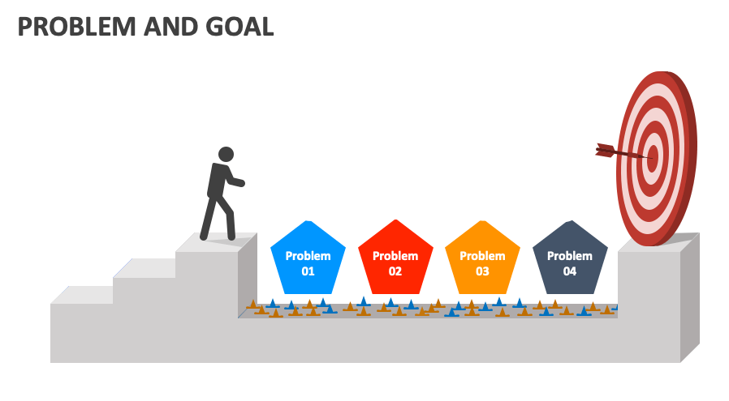
Probleem en doel
Colruyt -> veel kantoren
Hybride bureaus
Geen overzicht
Doelgroep: werknemers + admin tools
Doel van project: overzichtelijk reservatiesysteem voor bureaus
Compatibel op zowel pc als gsm

Slide 4

Onze opdracht
Ontwikkel een webgebaseerde MVP
Focus op kernfunctionaliteiten
Werk samen met externe partner
Gebruik Agile en meerdere sprints
Presenteer voortgang en verzamel feedback
Bouw functionele, schaalbare, gevalideerde MVP

Slide 5

Functionaliteiten
Reservaties maken / verwijderen
Feedback achterlaten / feedback bekijken
Admin tool -> nieuwe bureaus aanmaken / wijzigen / verwijderen
Admin tool -> gemaakte reservaties wijzigen (dan verschijnt er melding voor medewerker) / verwijderen
Admin tool -> nieuw personeelslid toevoegen / wijzigen / verwijderen
Extra informatie -> Demo

Slide 6
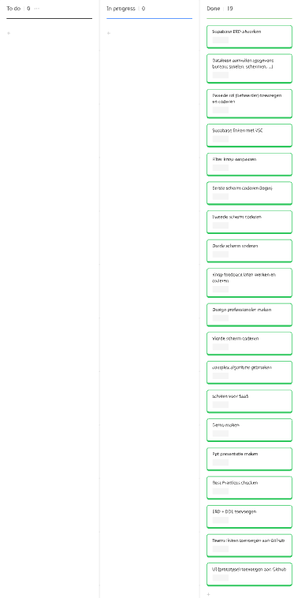
Kanban board
Beter gecoördineerd
Duidelijkheid
Notes:
iets zeggen over da we meerdere keren hebben samengezeten en dan gewoon dingen die we wouden doen tegen de volgende sprint in het kanban board gezet en dat we zo eigenlijk de taken wat verdeelde

Slide 7
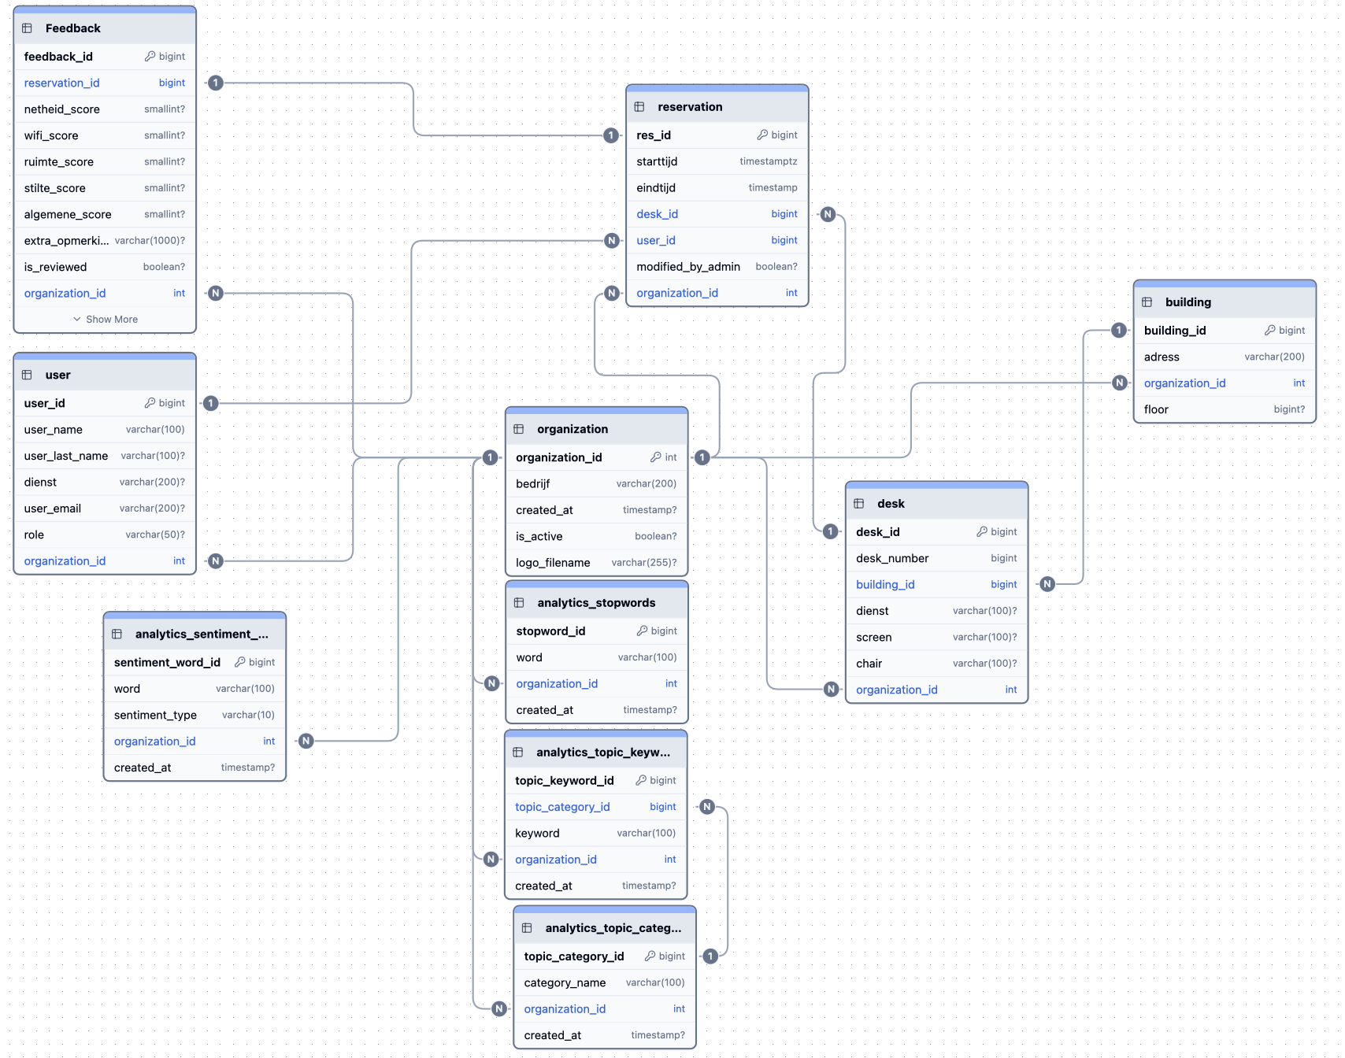
ERD model
Notes:
Vertellen welke relaties er zijn en het soort relatie, vb. 1:1 of 1:N (“elke user kan oneindig veel reservaties hebben, maar een reservatie is gekoppeld aan 1 user”). De tabel zelf wordt later in detail uitgelegd.

Slide 8




Gebruikte tools
Webapp -> desktop en mobiel
Supabase: makkelijke en gratis PostGreSQL database
Github voor makkelijk files te delen
Figma voor een idee te krijgen van de UI
VS code: efficient programma voor webapplicatie te programmeren (HTML en CSS)
Flask (python): makkelijk framework
Notes:
ook github copilot vermelden? (ai tool bij coderen)

Slide 9
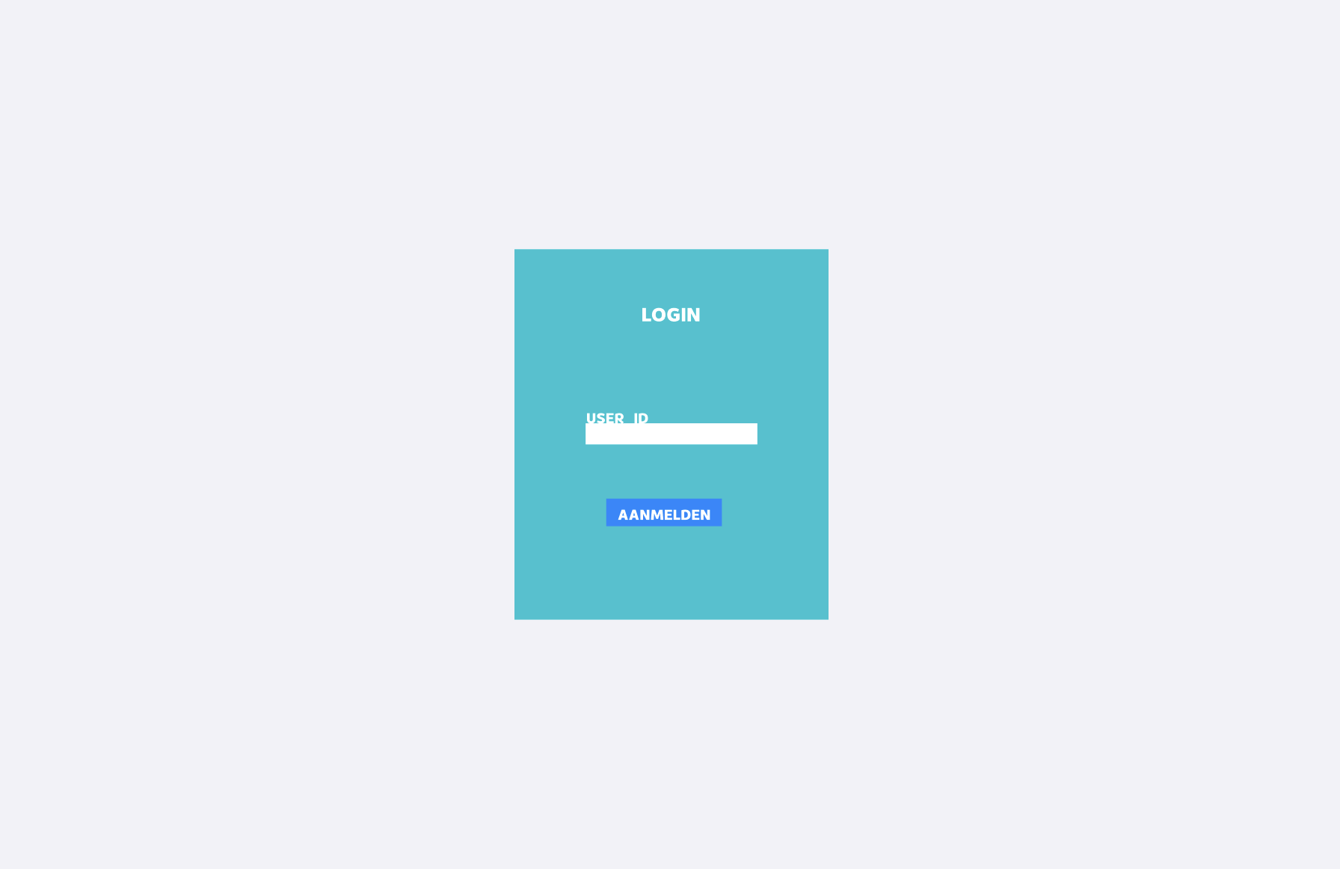
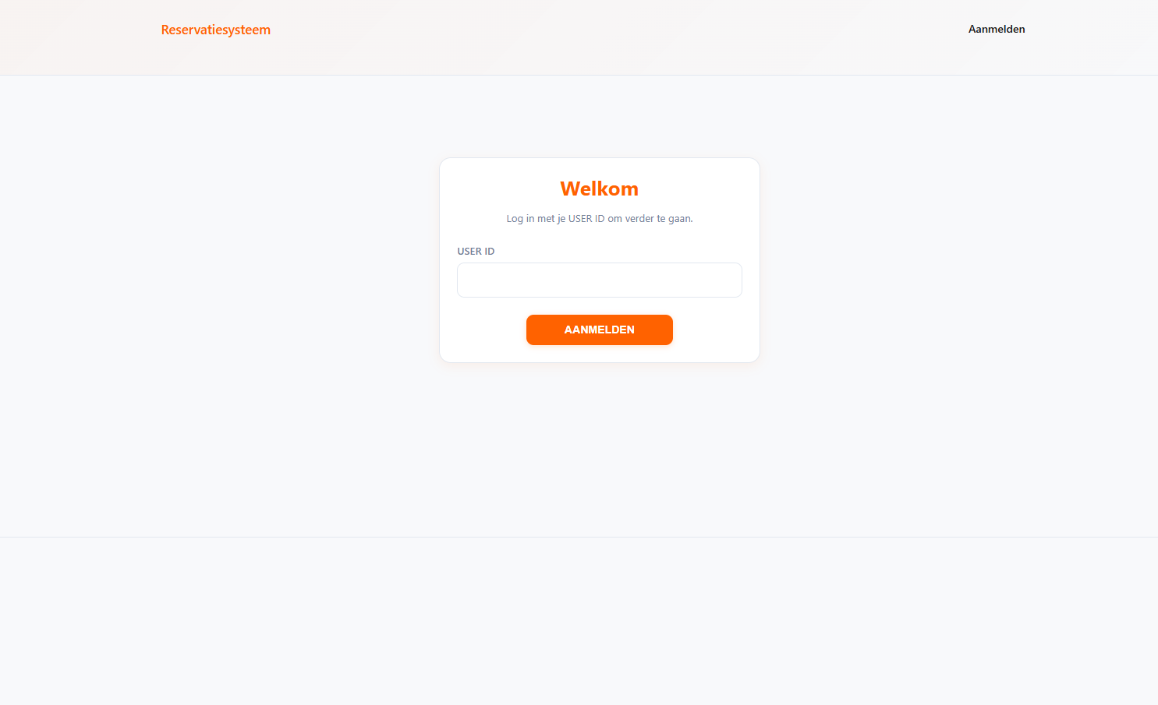
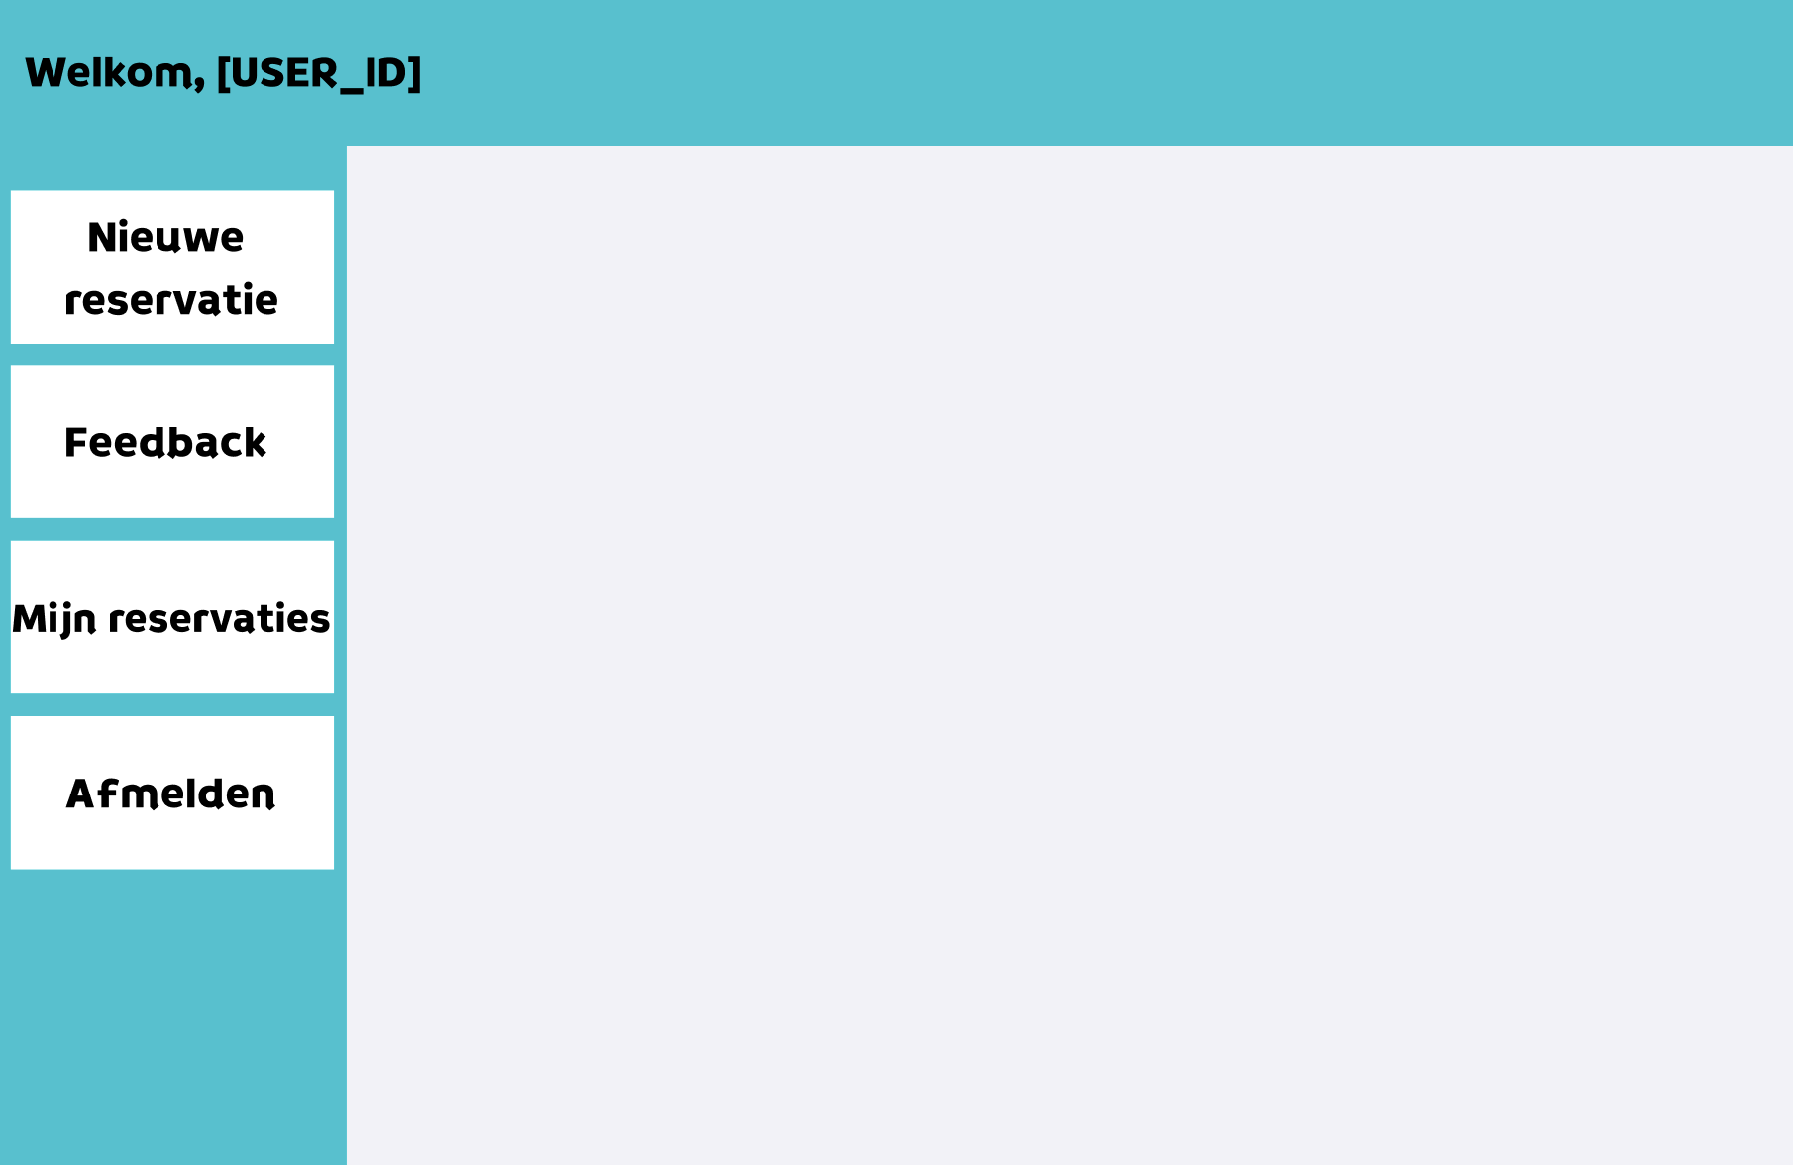
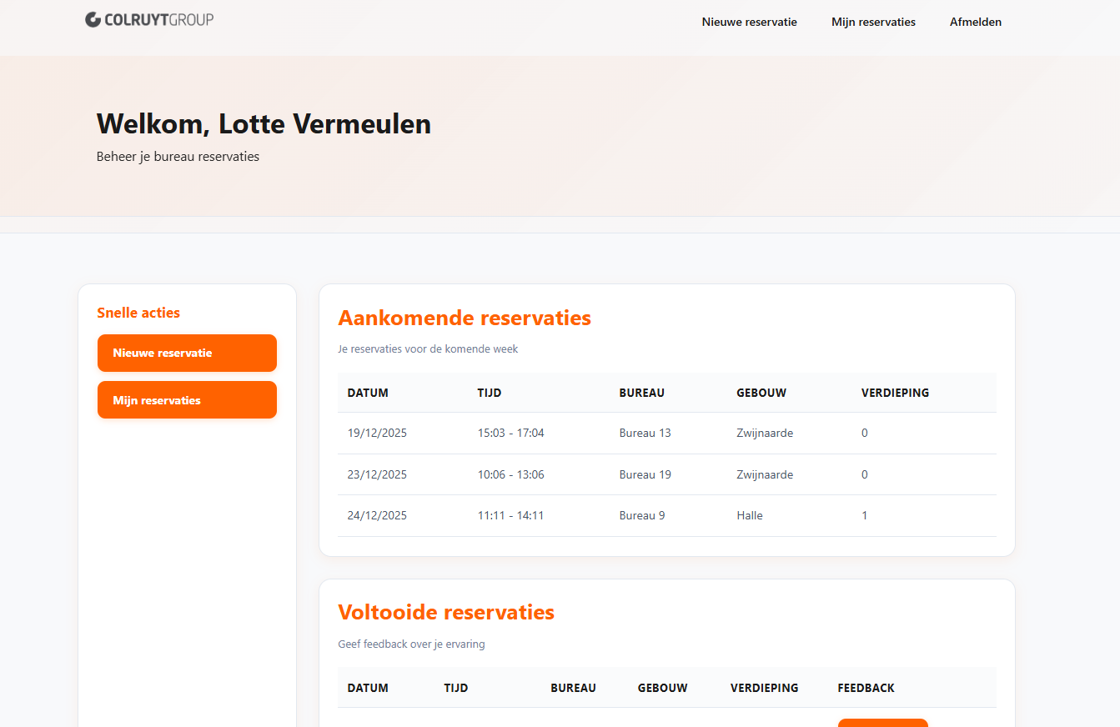
UI prototype vs. huidige site

Slide 10
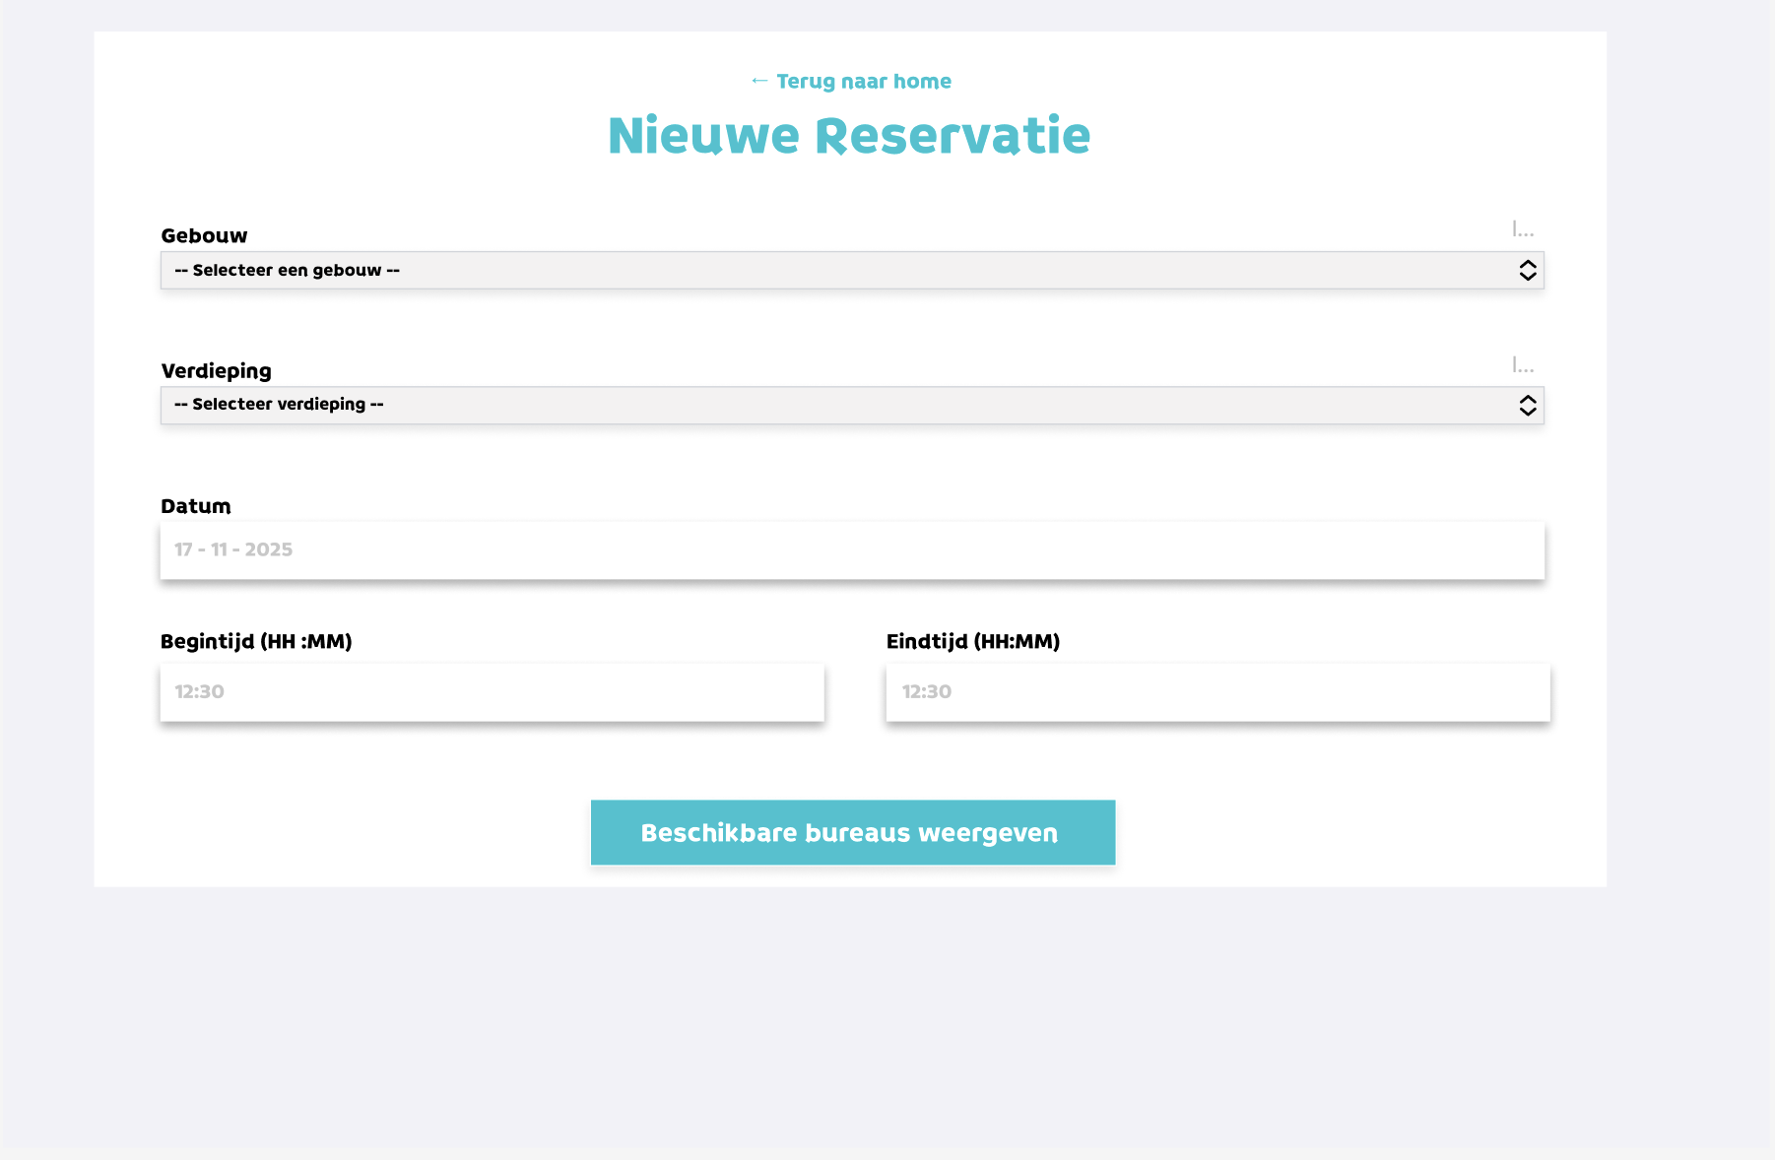
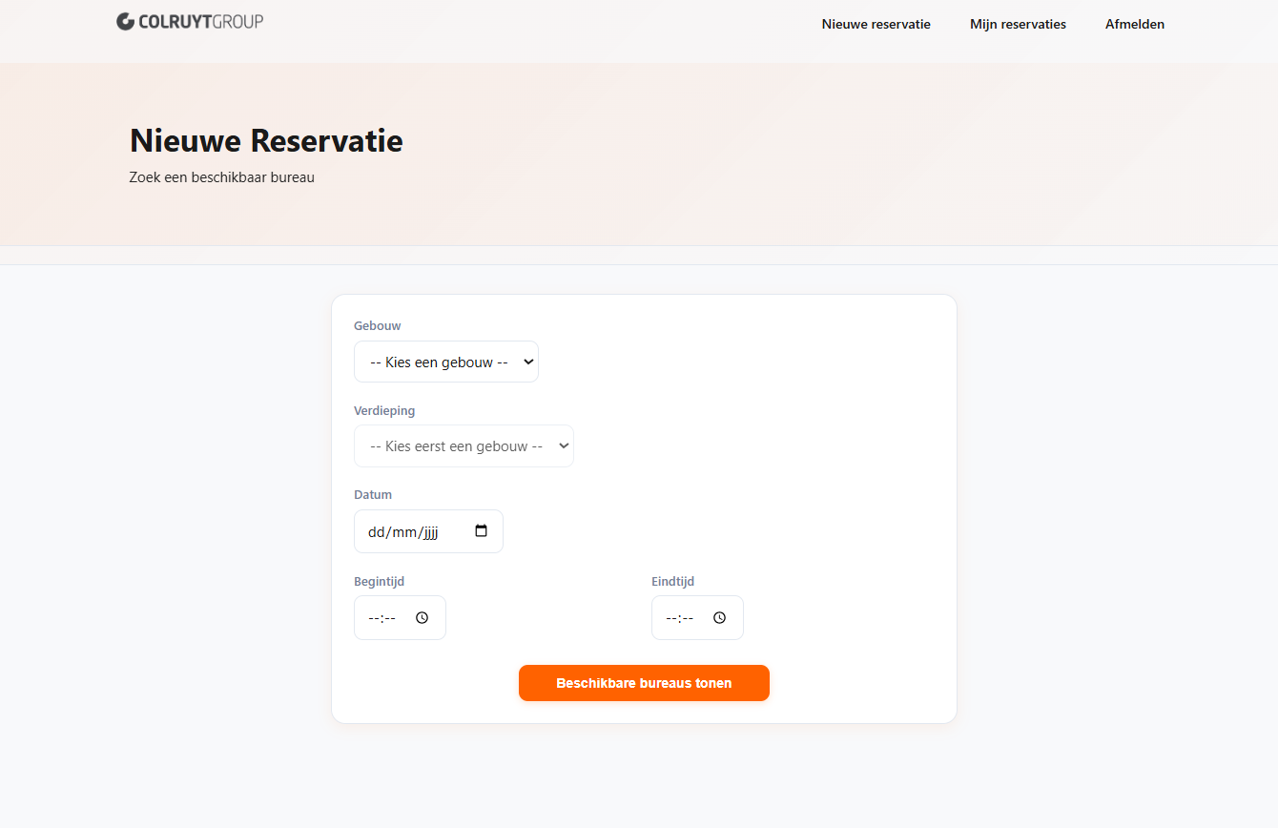
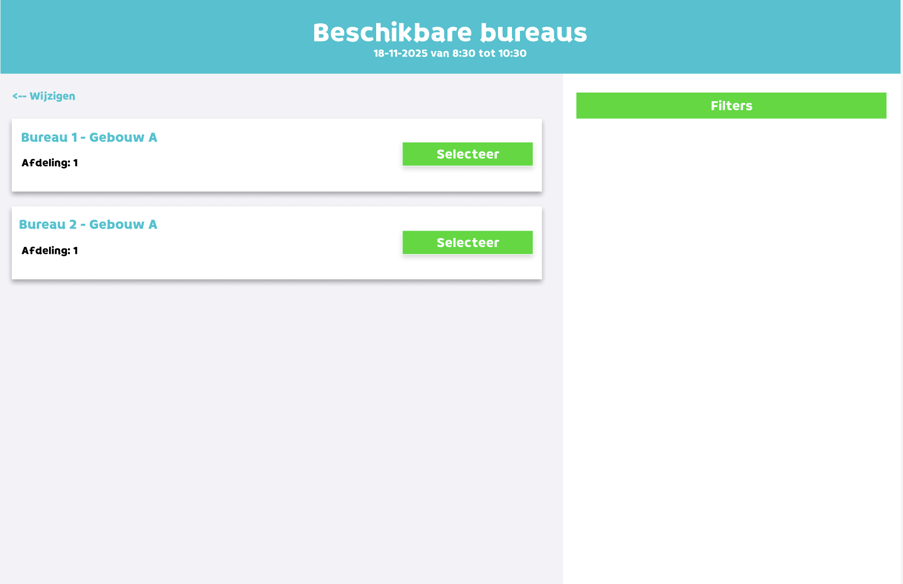
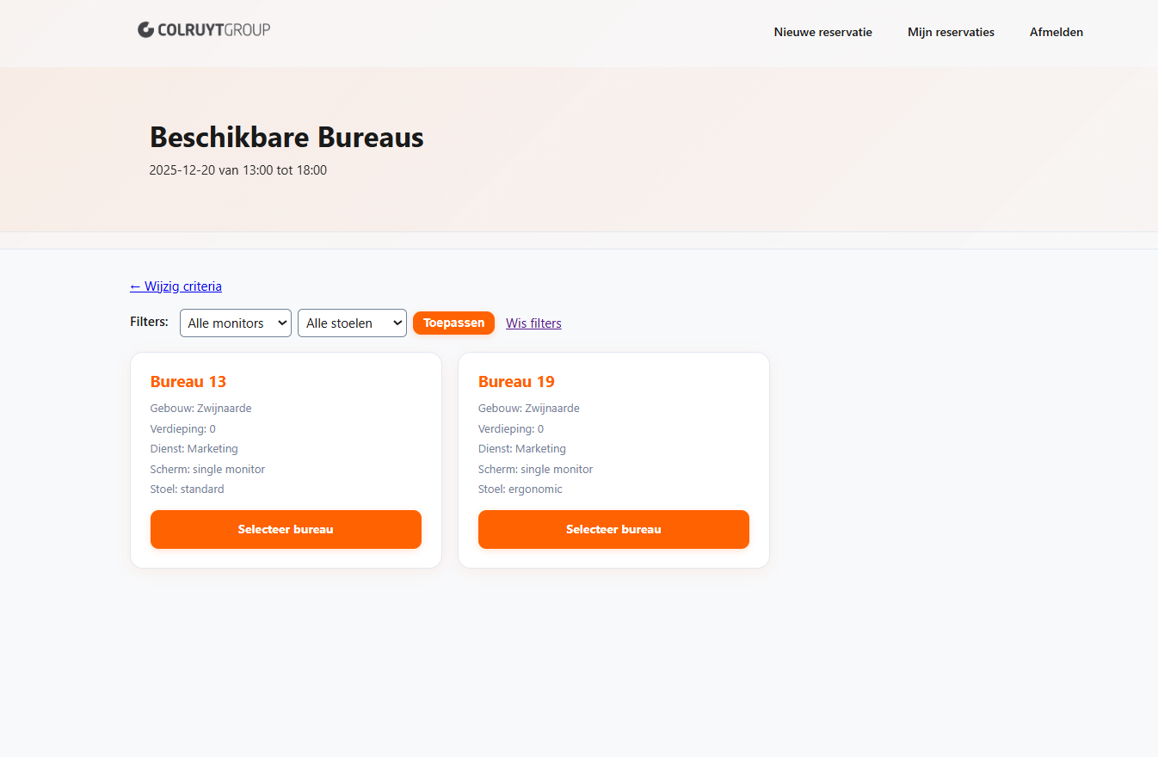
UI prototype vs. huidige site

Slide 11
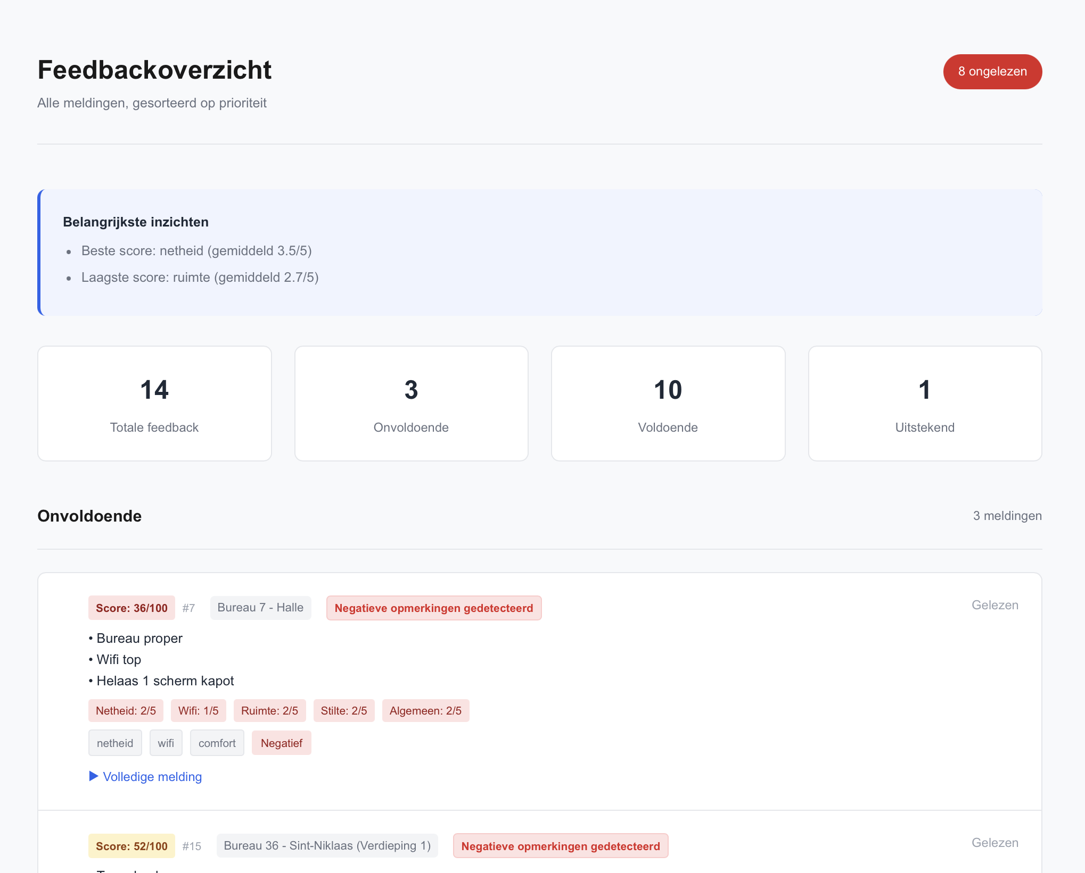
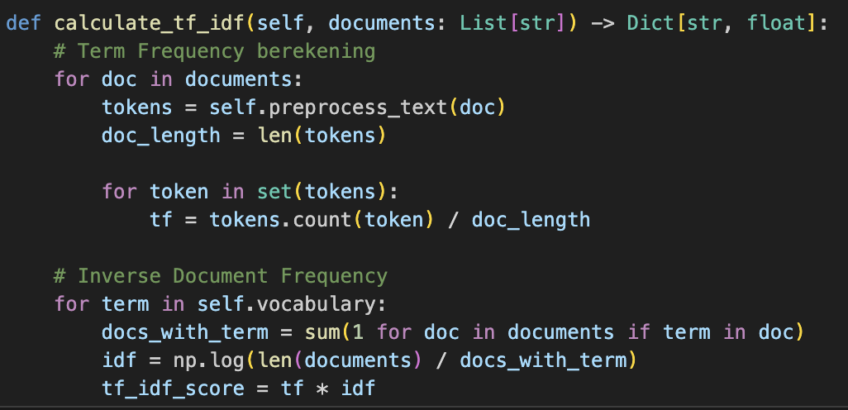
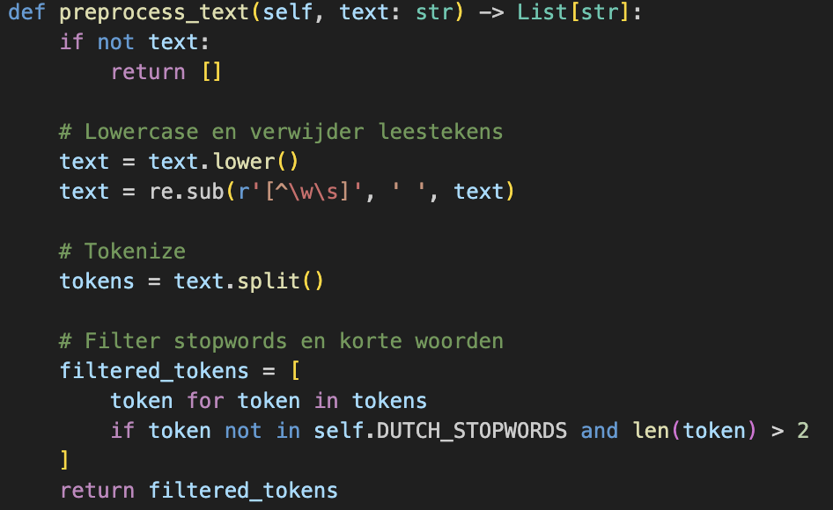
Complex algoritme
Notes:
uitleg hoe code werkt aan de hand van de 4 stappen die gebruikt zijn

Slide 12
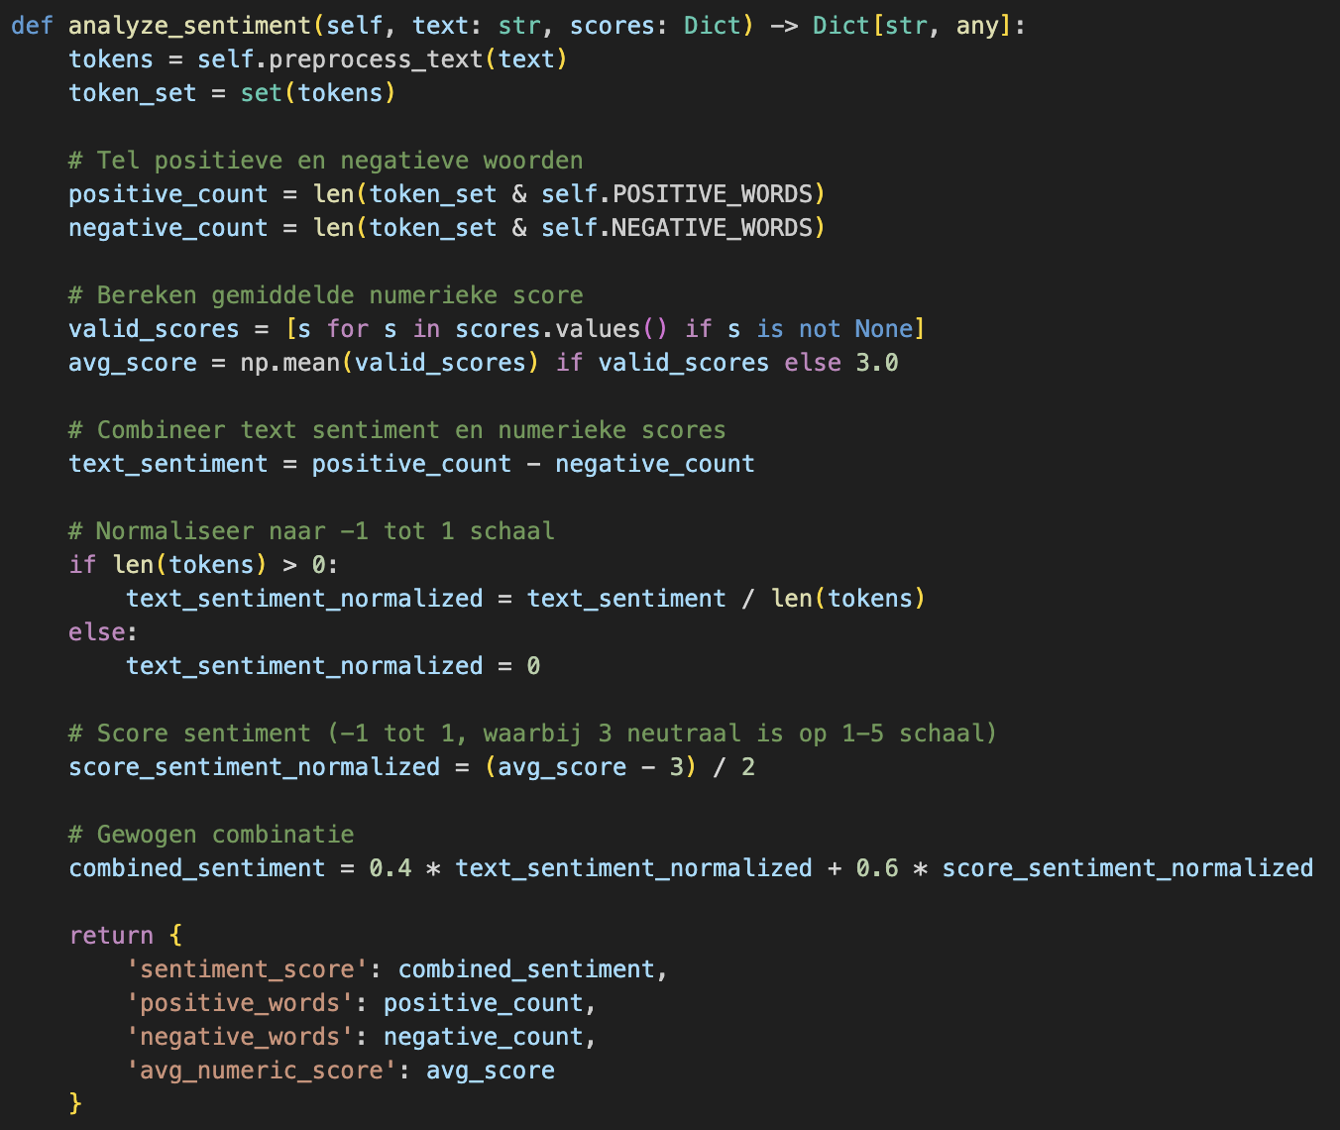
Notes:
stap 3: score berekening (sterren score + sentiment score in ‘extra opmerkingen’)

Slide 13
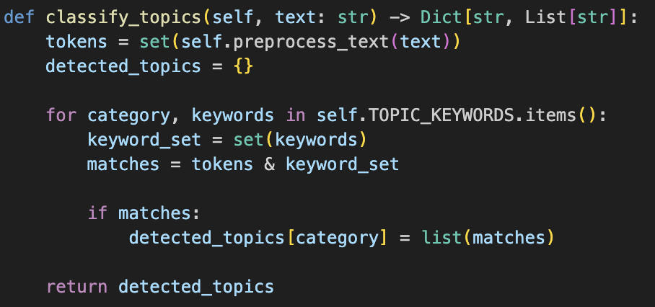
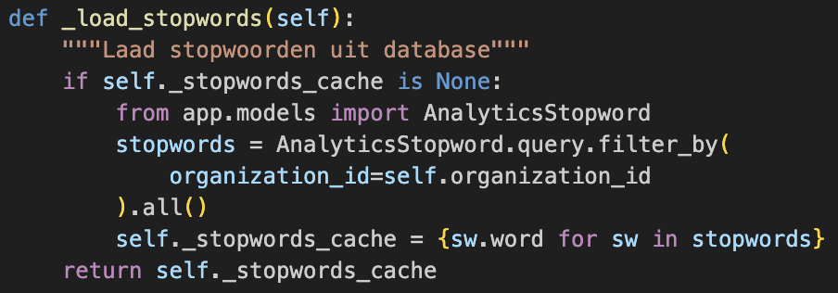
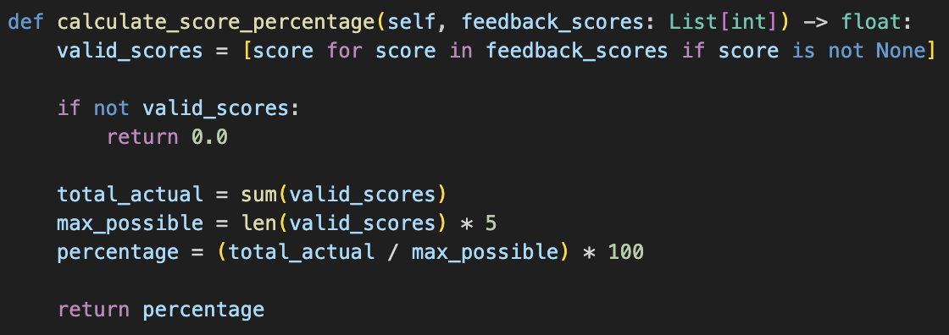
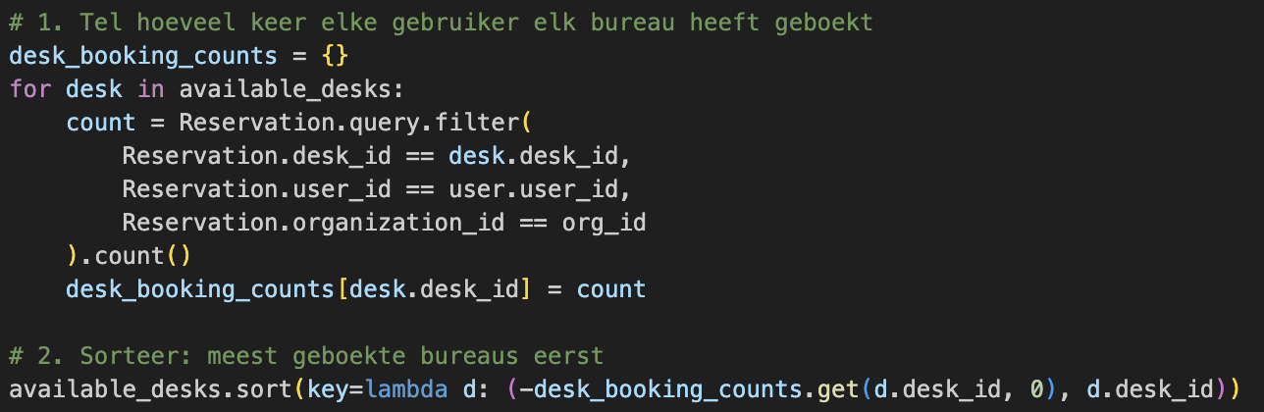
(Priority scoring)
Notes:
link met database woorden

Slide 14


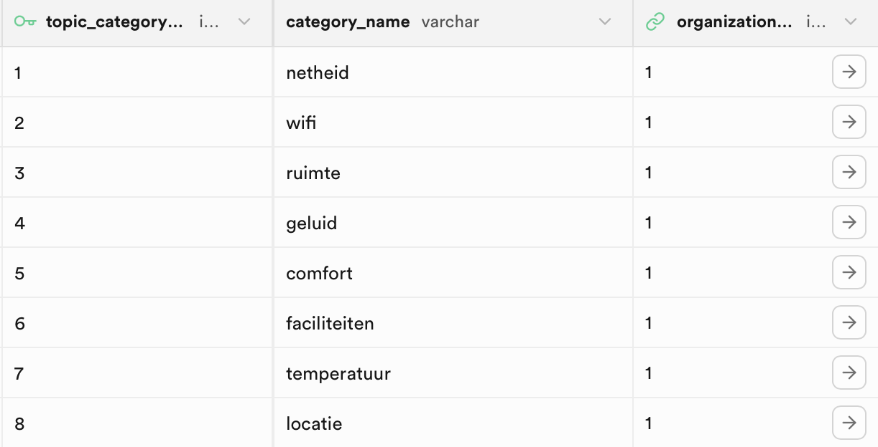
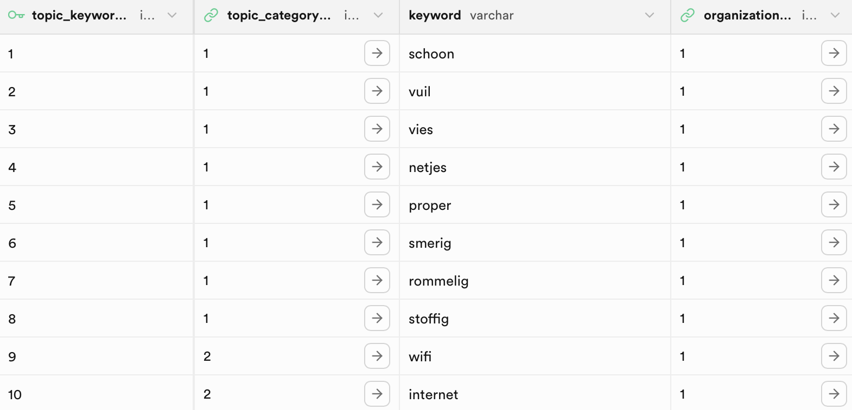

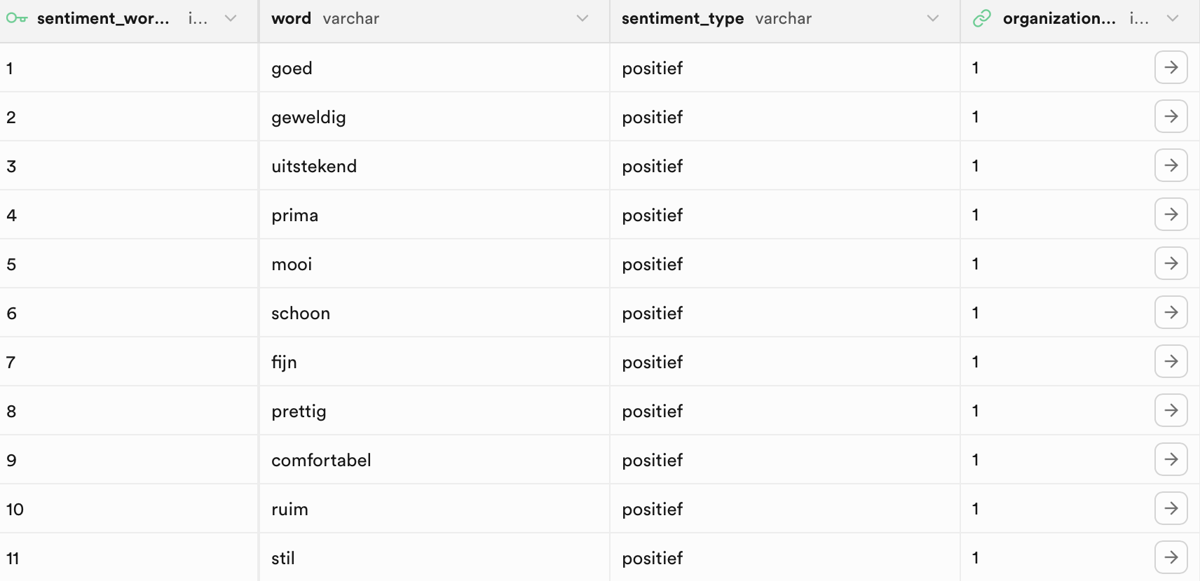
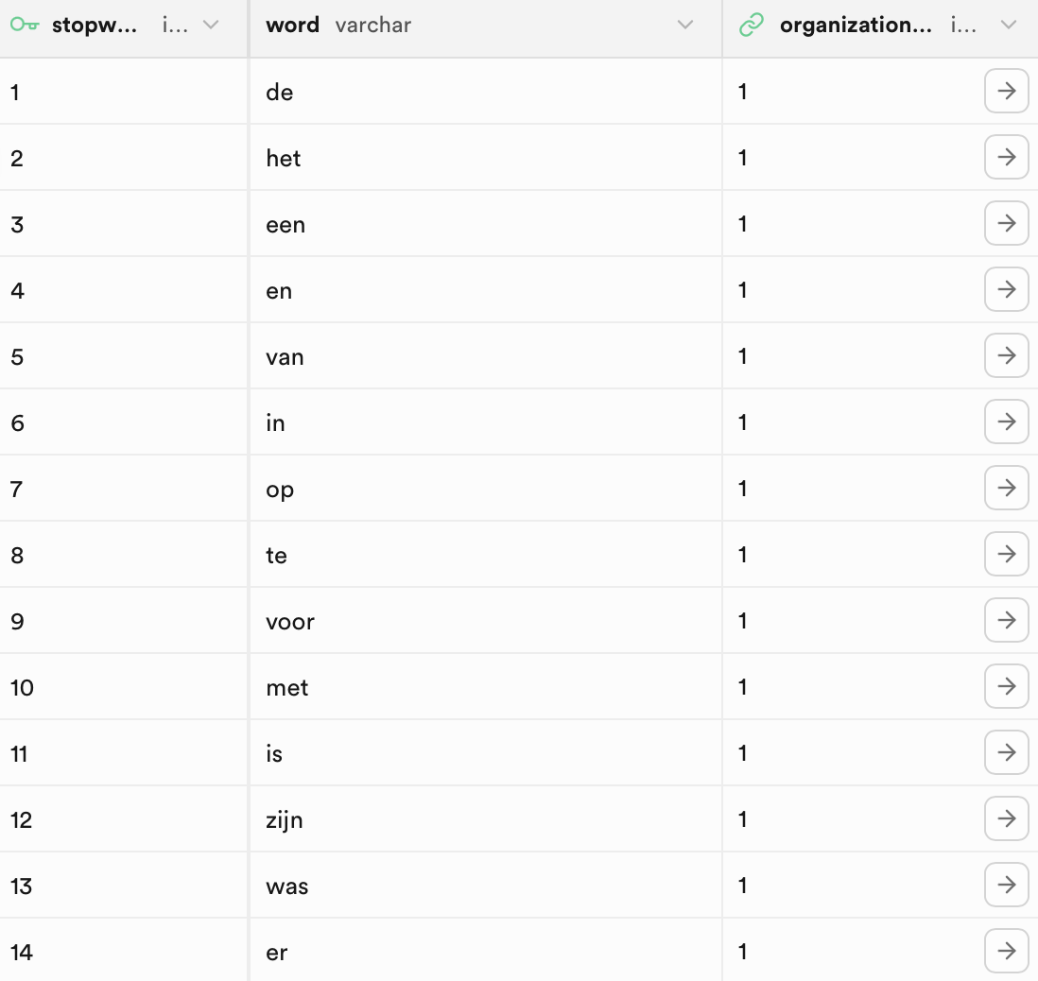
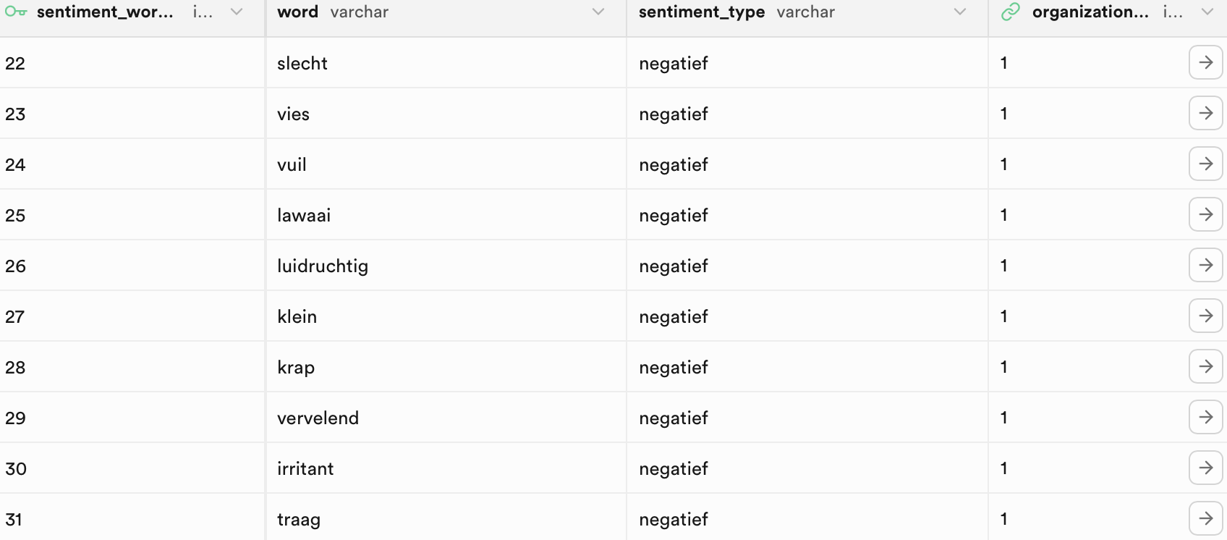
Notes:
de tabellen voor complex algoritme

Slide 15
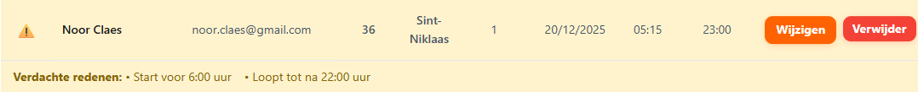
Verdachte reservaties
Zichtbaar voor admin
Verdacht als:
  Voor 6:00
  Na 22:00
  Als één persoon meerdere reservaties op hetzelfde tijdstip

Slide 16
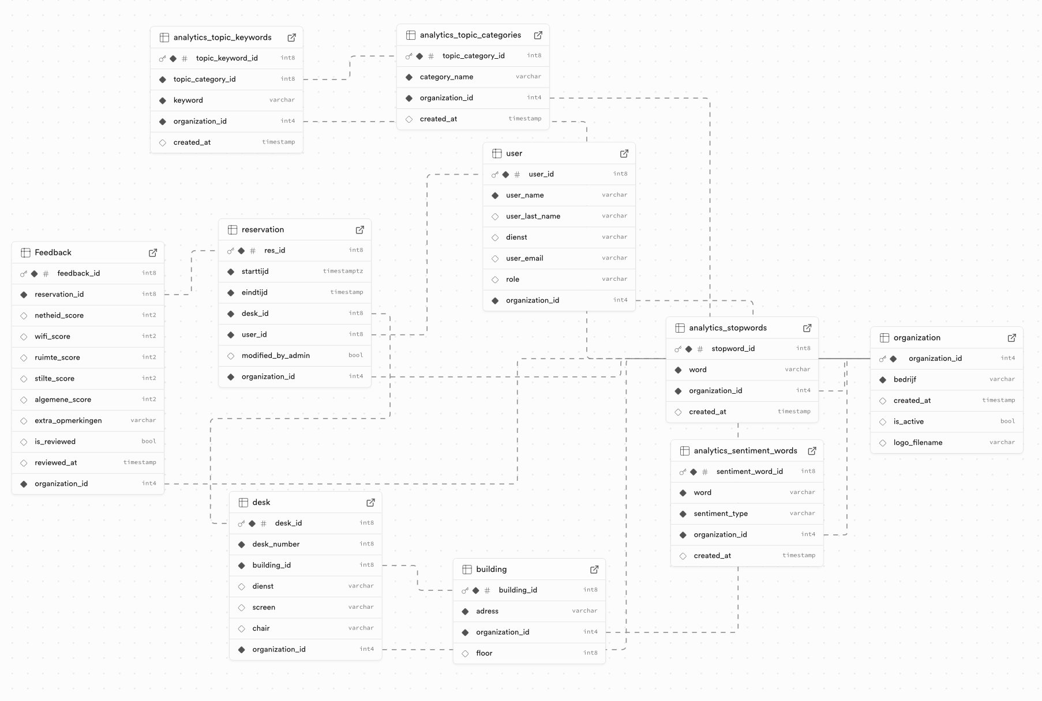
De Database
Notes:
Gewoon algemene foto, in detail uitgelegd later in de ppt

Slide 17
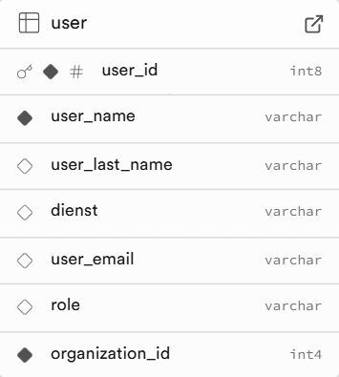
User
Notes:
Uitleggen waarom type input, nullables, foreign keys, primary key , etc.

Slide 18
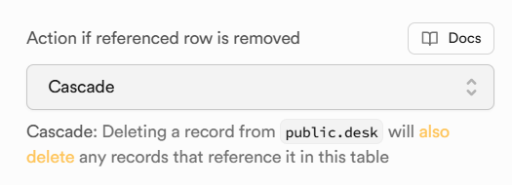
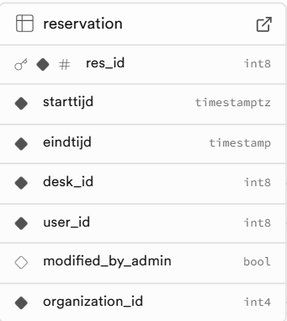
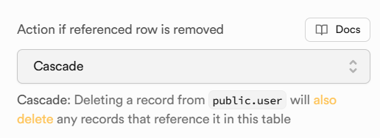
Reservation
Notes:
Uitleggen waarom type input, nullables, foreign keys, primary key , etc.

Slide 19
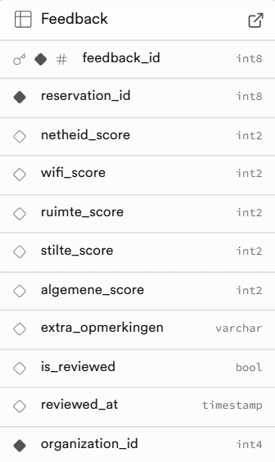
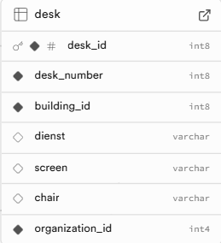
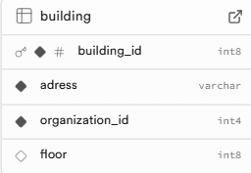
Andere tabellen
Notes:
Uitleggen waarom type input, nullables, foreign keys, primary key , etc. ook dat er een melding wordt gegeven als er een bureau misschien verwijderd wordt dat vraagt voor bevestiging omdat er mogelijk reservaties bestaan op dat bureau

Slide 20
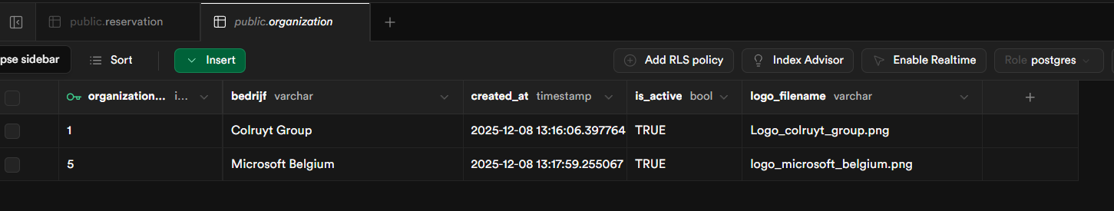
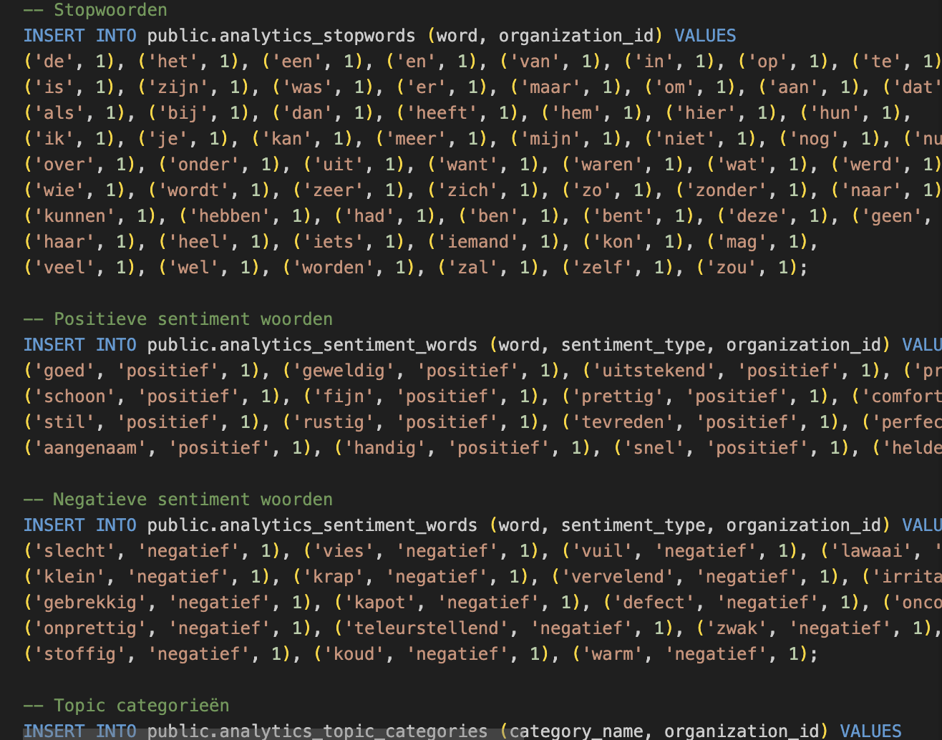
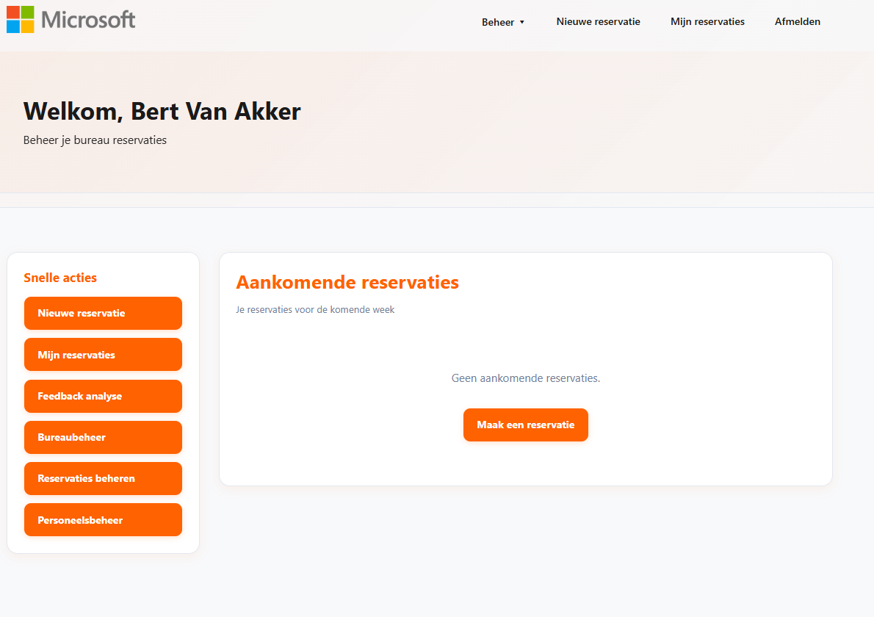
Schaalbaarheid
Notes:
zeggen da het logo enzo aanpast en da elke organisatie zijn eigen aparte reservaties enzo heeft en ook de woorden voor in het algoritme kan je apart per organisatie aanpassen

Slide 21
Conflicten die zijn opgelost
Als een bureau gebruikt wordt op een bepaald uur is deze niet te zien wanneer men een nieuwe reservatie aanmaakt op dat uur
Nieuw gebouw aanmaken -> als gebouwnaam al bestaat -> foutmelding
Bij aanmaken van bureaus -> zelfde bureaulocatie -> foutmelding
Niet mogelijk om een reservatie te maken in het verleden
Als je op ‘wijzig criteria’ bij beschikbare bureaus klikt, ga je terug naar vorig scherm waarin alles nog is ingevuld, je hoeft dus niet alles opnieuw in te vullen
De woorden waarop gefilterd wordt (complex algoritme), kunnen in de database aangepast worden; ze staan niet meer hardcoded in VSC

Slide 22
Conclusie
Mogelijke toekomstige uitbreidingen: Teams / outlook koppelen & statistieken over bezetting
Overzichtelijk, gebruiksvriendelijk reservatiesysteem
Software kan makkelijk uitgebreid worden voor meerdere bedrijven

Slide 23
Zijn er nog vragen ?

